Slide 1
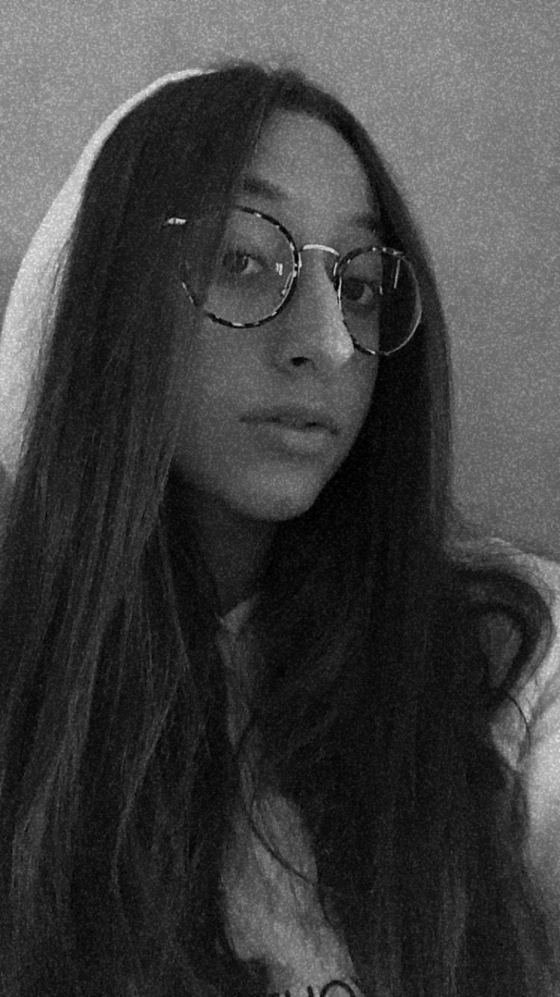
Je suis Chiara Minaudo, j’ai 16 ans, je suis italienne et j’habite à Trapani.
Je me présente

Slide 2
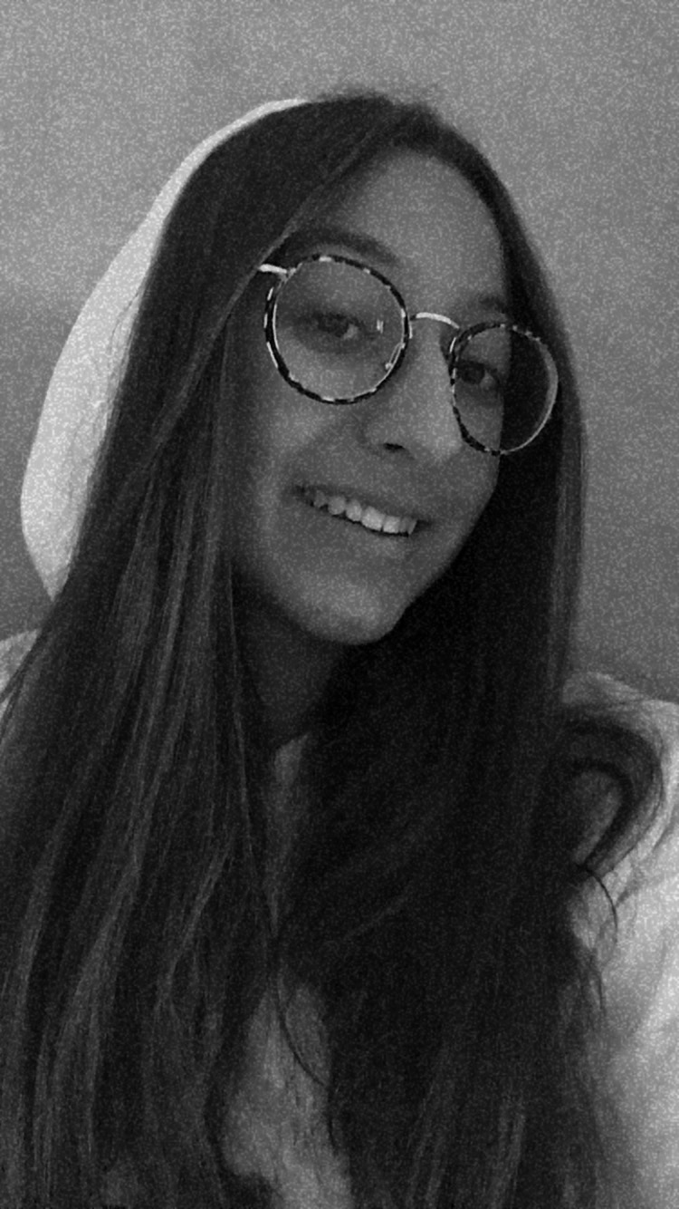
Je fréquente l'école hôtelière en troisième année et j'étudie à l'institut d'Erice

Slide 3
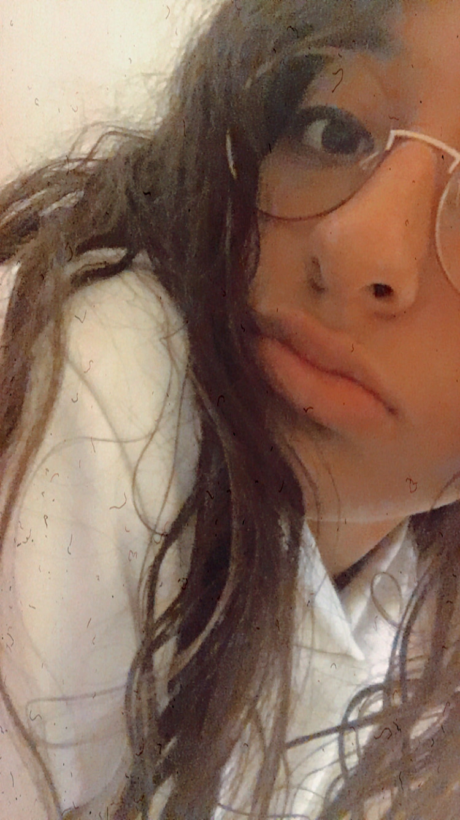
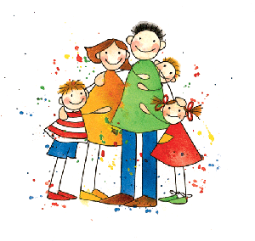
Mon rêve est de rejoindre la police et de déménager à Rome puis de fonder une famille.

Slide 4
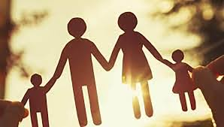
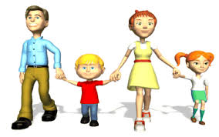
Je voudrais élever mes enfants dans un monde meilleur et plus durable, sans pollution ni méchanceté. Je raconterai à mes enfants l'expérience Covid, afin de leur apprendre à vivre chaque jour avec bonheur.

